Slide 1
NUTRITION FAKE IN CHIRURGIA BARIATRICA: QUANDO SI FA A MENO DELL’ESPERTO
Dr.ssa Rita Schiano di Cola
Responsabile Servizio Nutrizione
P.O. Pineta Grande Hospital, Castel Volturno, Caserta

Slide 3
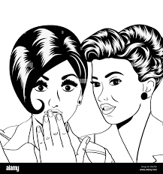
1864
Appare per la prima volta il termine “Diet Industry”
«Iniziative commerciali che propongono soluzioni e programmi per perdere peso, fraudolenti e dannosi»
Franchising del dimagrimento, libri di diete speciali, integratori alimentari, intolleranze non scientificamente provate, diete dei gruppi sanguigni.
Agevolato dalla democratizzazione di internet e dei social il sistema è diventato virale, dando vita alle “Nutrition fake”: un vero e proprio bombardamento social di false notizie su alimentazione e perdita di peso cui nessuno può sottrarsi.

Slide 4
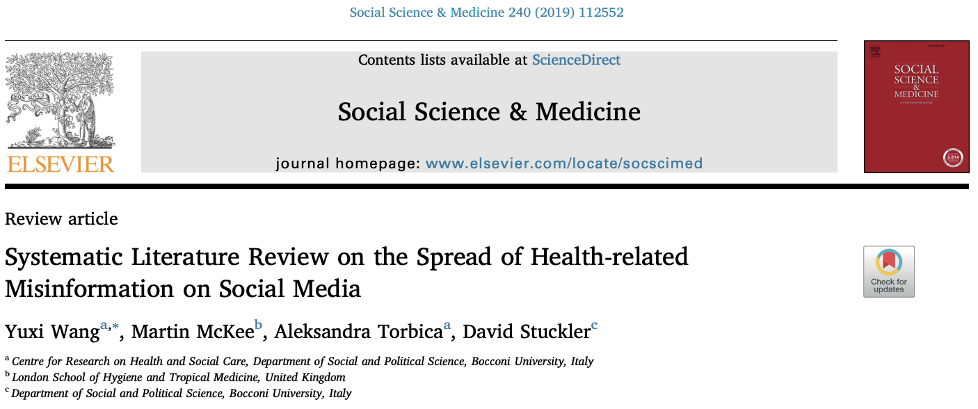
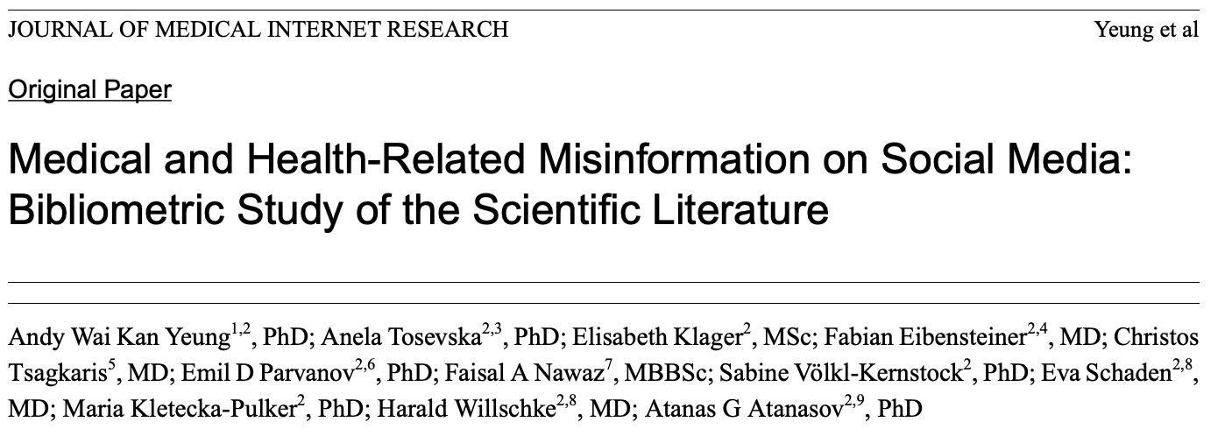
In ambito sanitario, le fake news possono ritardare o impedire un'assistenza efficace, in alcuni casi minacciando la vita degli individui.

Slide 5
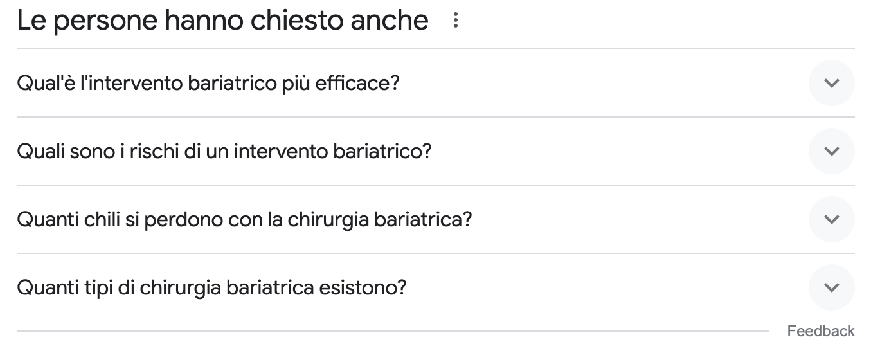
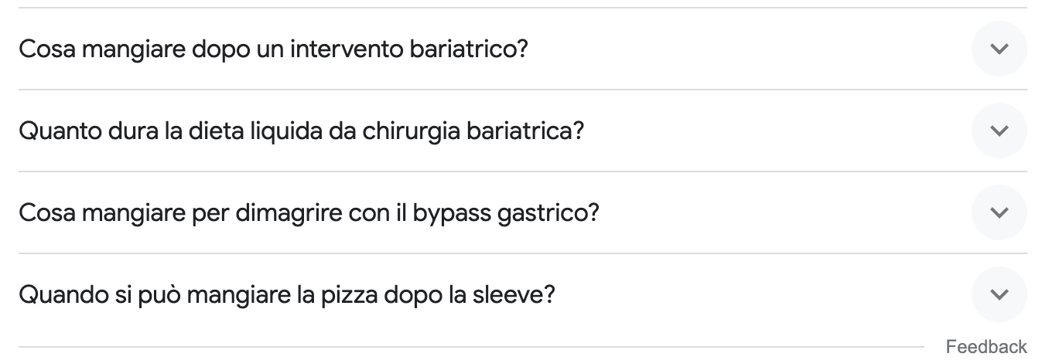
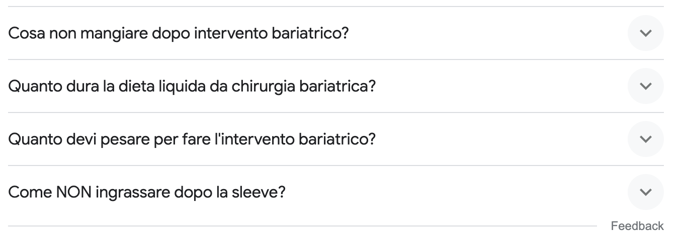
Il 70% degli italiani si informa attraverso Internet, Facebook o Twitter Il 62% considera le informazioni in rete “complete, accurate ed equilibrate”

Slide 6
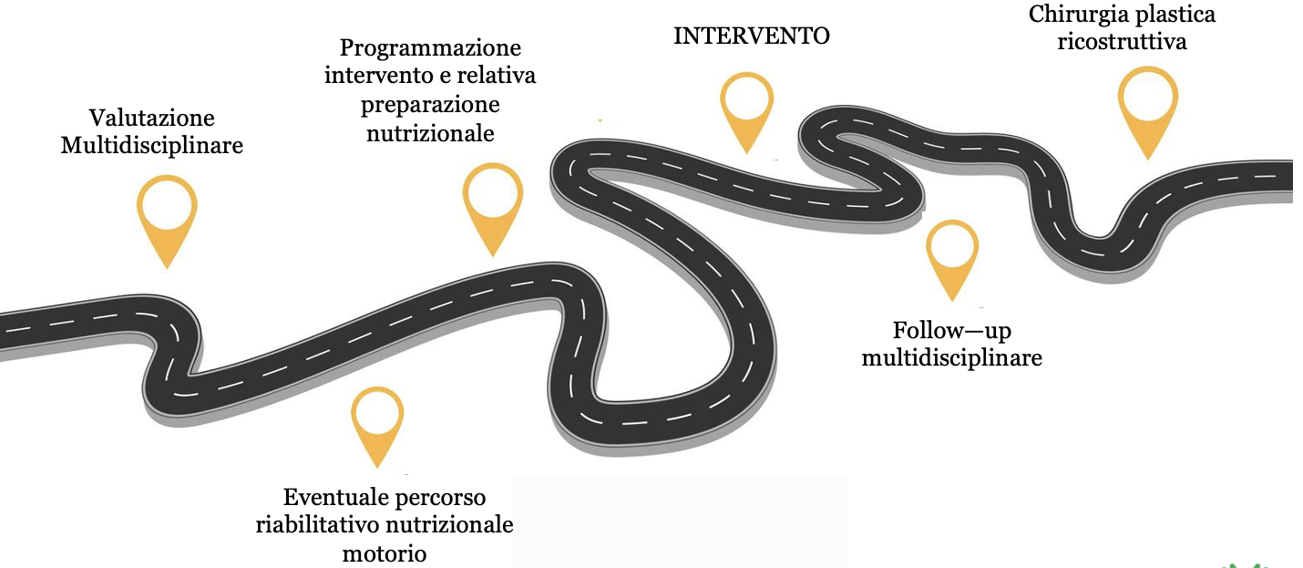

Slide 7
Voglio fare l’intervento perché sono stanc* di fare diete
Preferirei l’intervento di Sleeve perché tutti si trovano bene
Non vorrei sottopormi alla Sleeve perché riprenderò peso
Mica devo fare una dieta prima di essere operato?
Perché c’è una dieta dopo l’intervento?
Dovrò prendere le vitamine per tutta la vita?
Qualcosa non è andato bene all’intervento, non ho mai vomitato
Non voglio fare il Bypass perché dopo mangiato devo immediatamente andare in bagno
Vorrei fare il Minibypass perché meno invasivo
Vorrei l’anello per non sottopormi ad un intervento

Slide 8
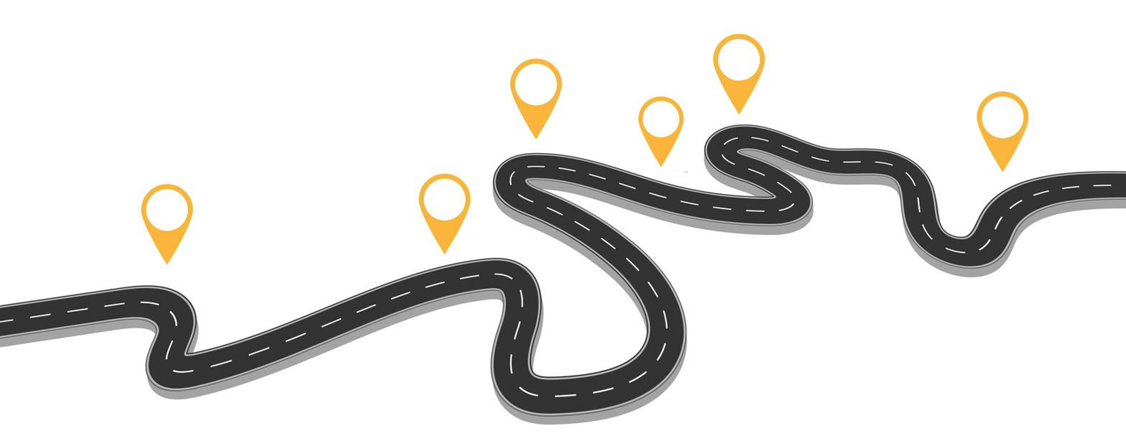
VALUTAZIONE MULTIDISCIPLINARE
DURANTE
PERCORSO
FOLLOW-UP
Richiesta specifica determinato intervento o procedura per «idealizzazione» maggiore efficacia
Mancata consapevolezza necessità percorso pre - intervento
«Liberazione» da qualunque regime alimentare
Richiesta specifica determinato intervento o procedura per «idealizzazione» maggiore efficacia
«Liberazione» da qualunque regime alimentare sia pre che post intervento
Mancata conoscenza importanza del follow-up

Slide 10
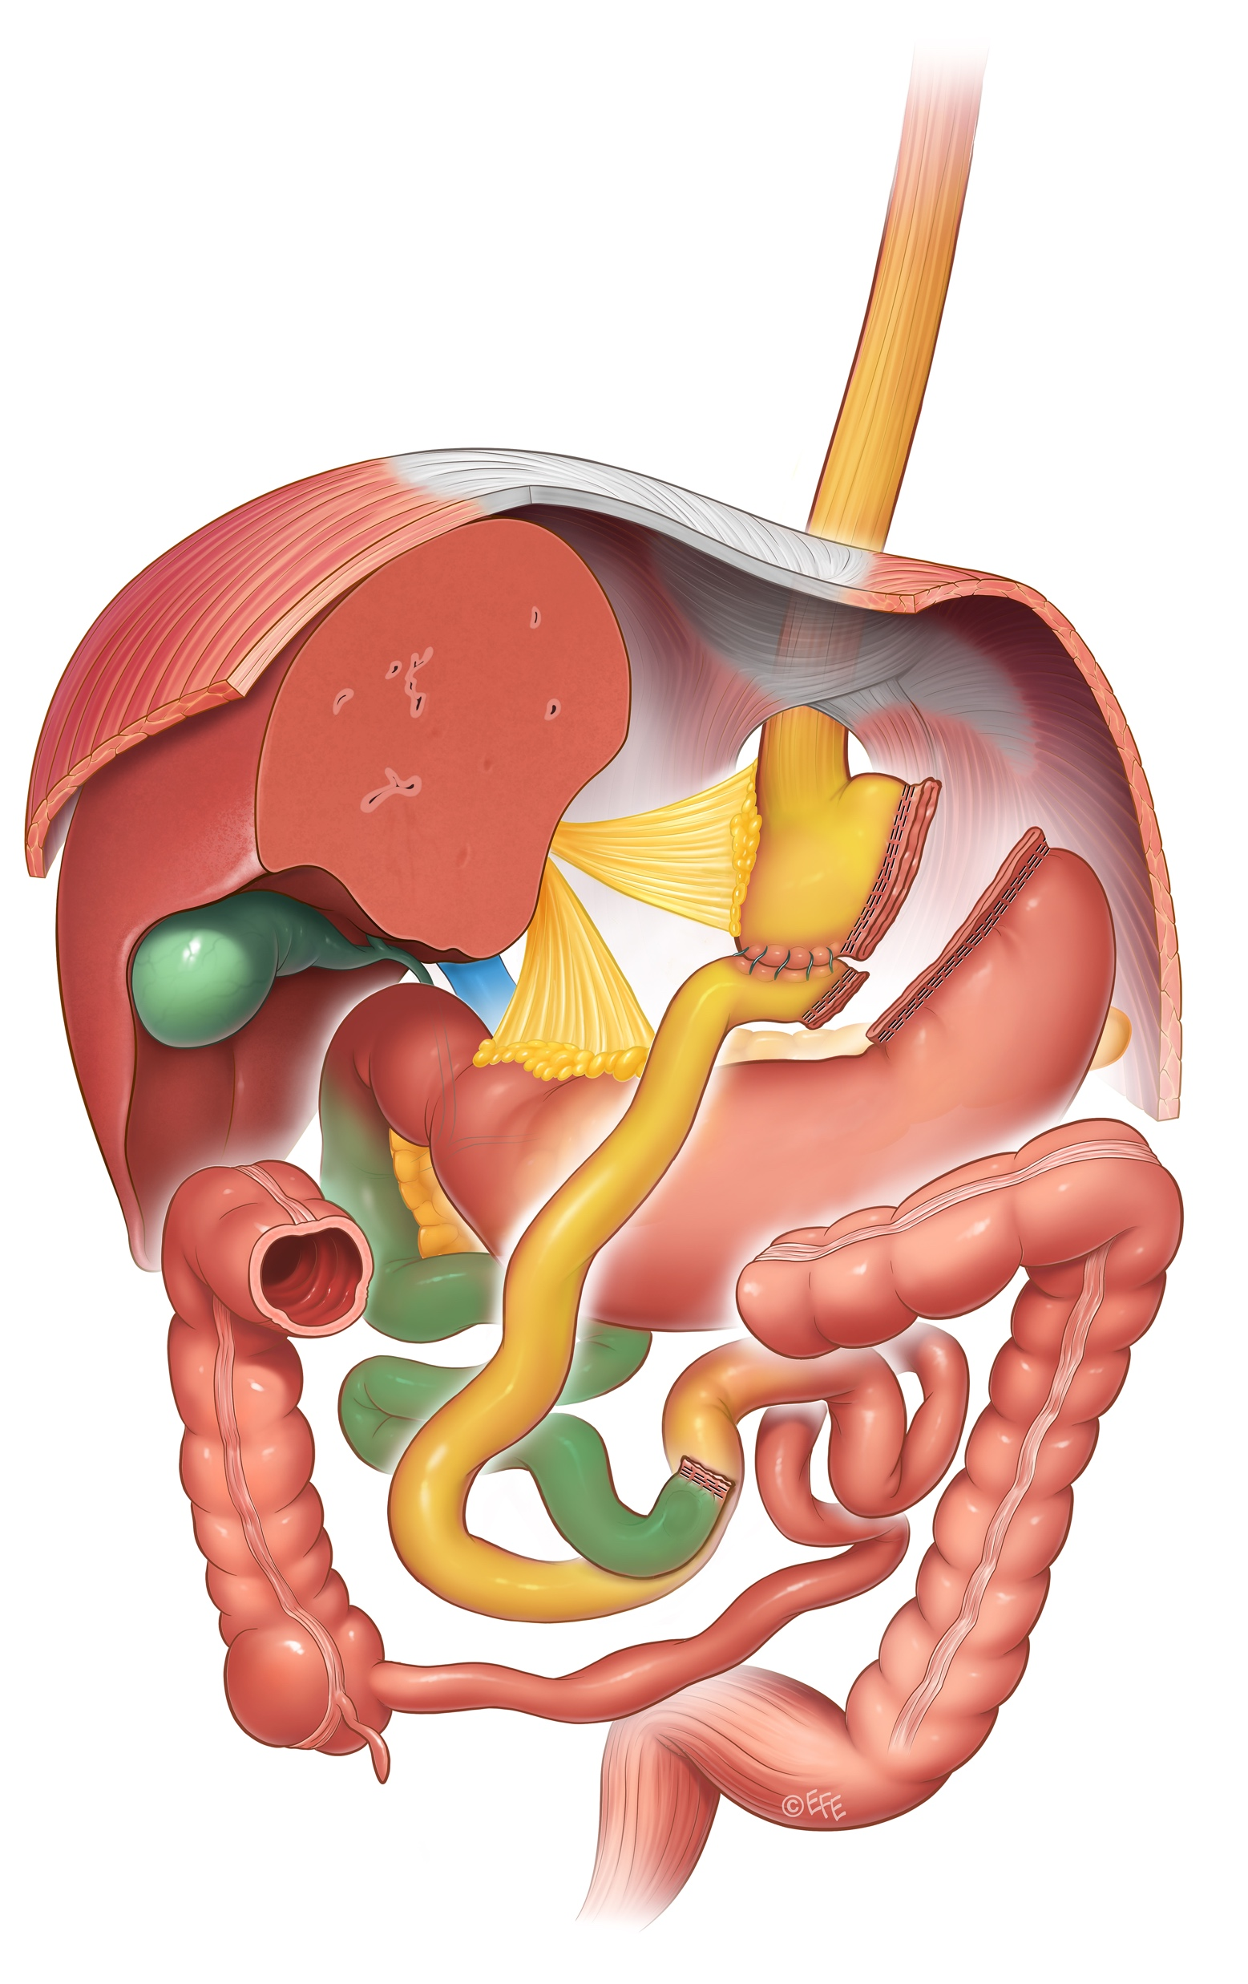
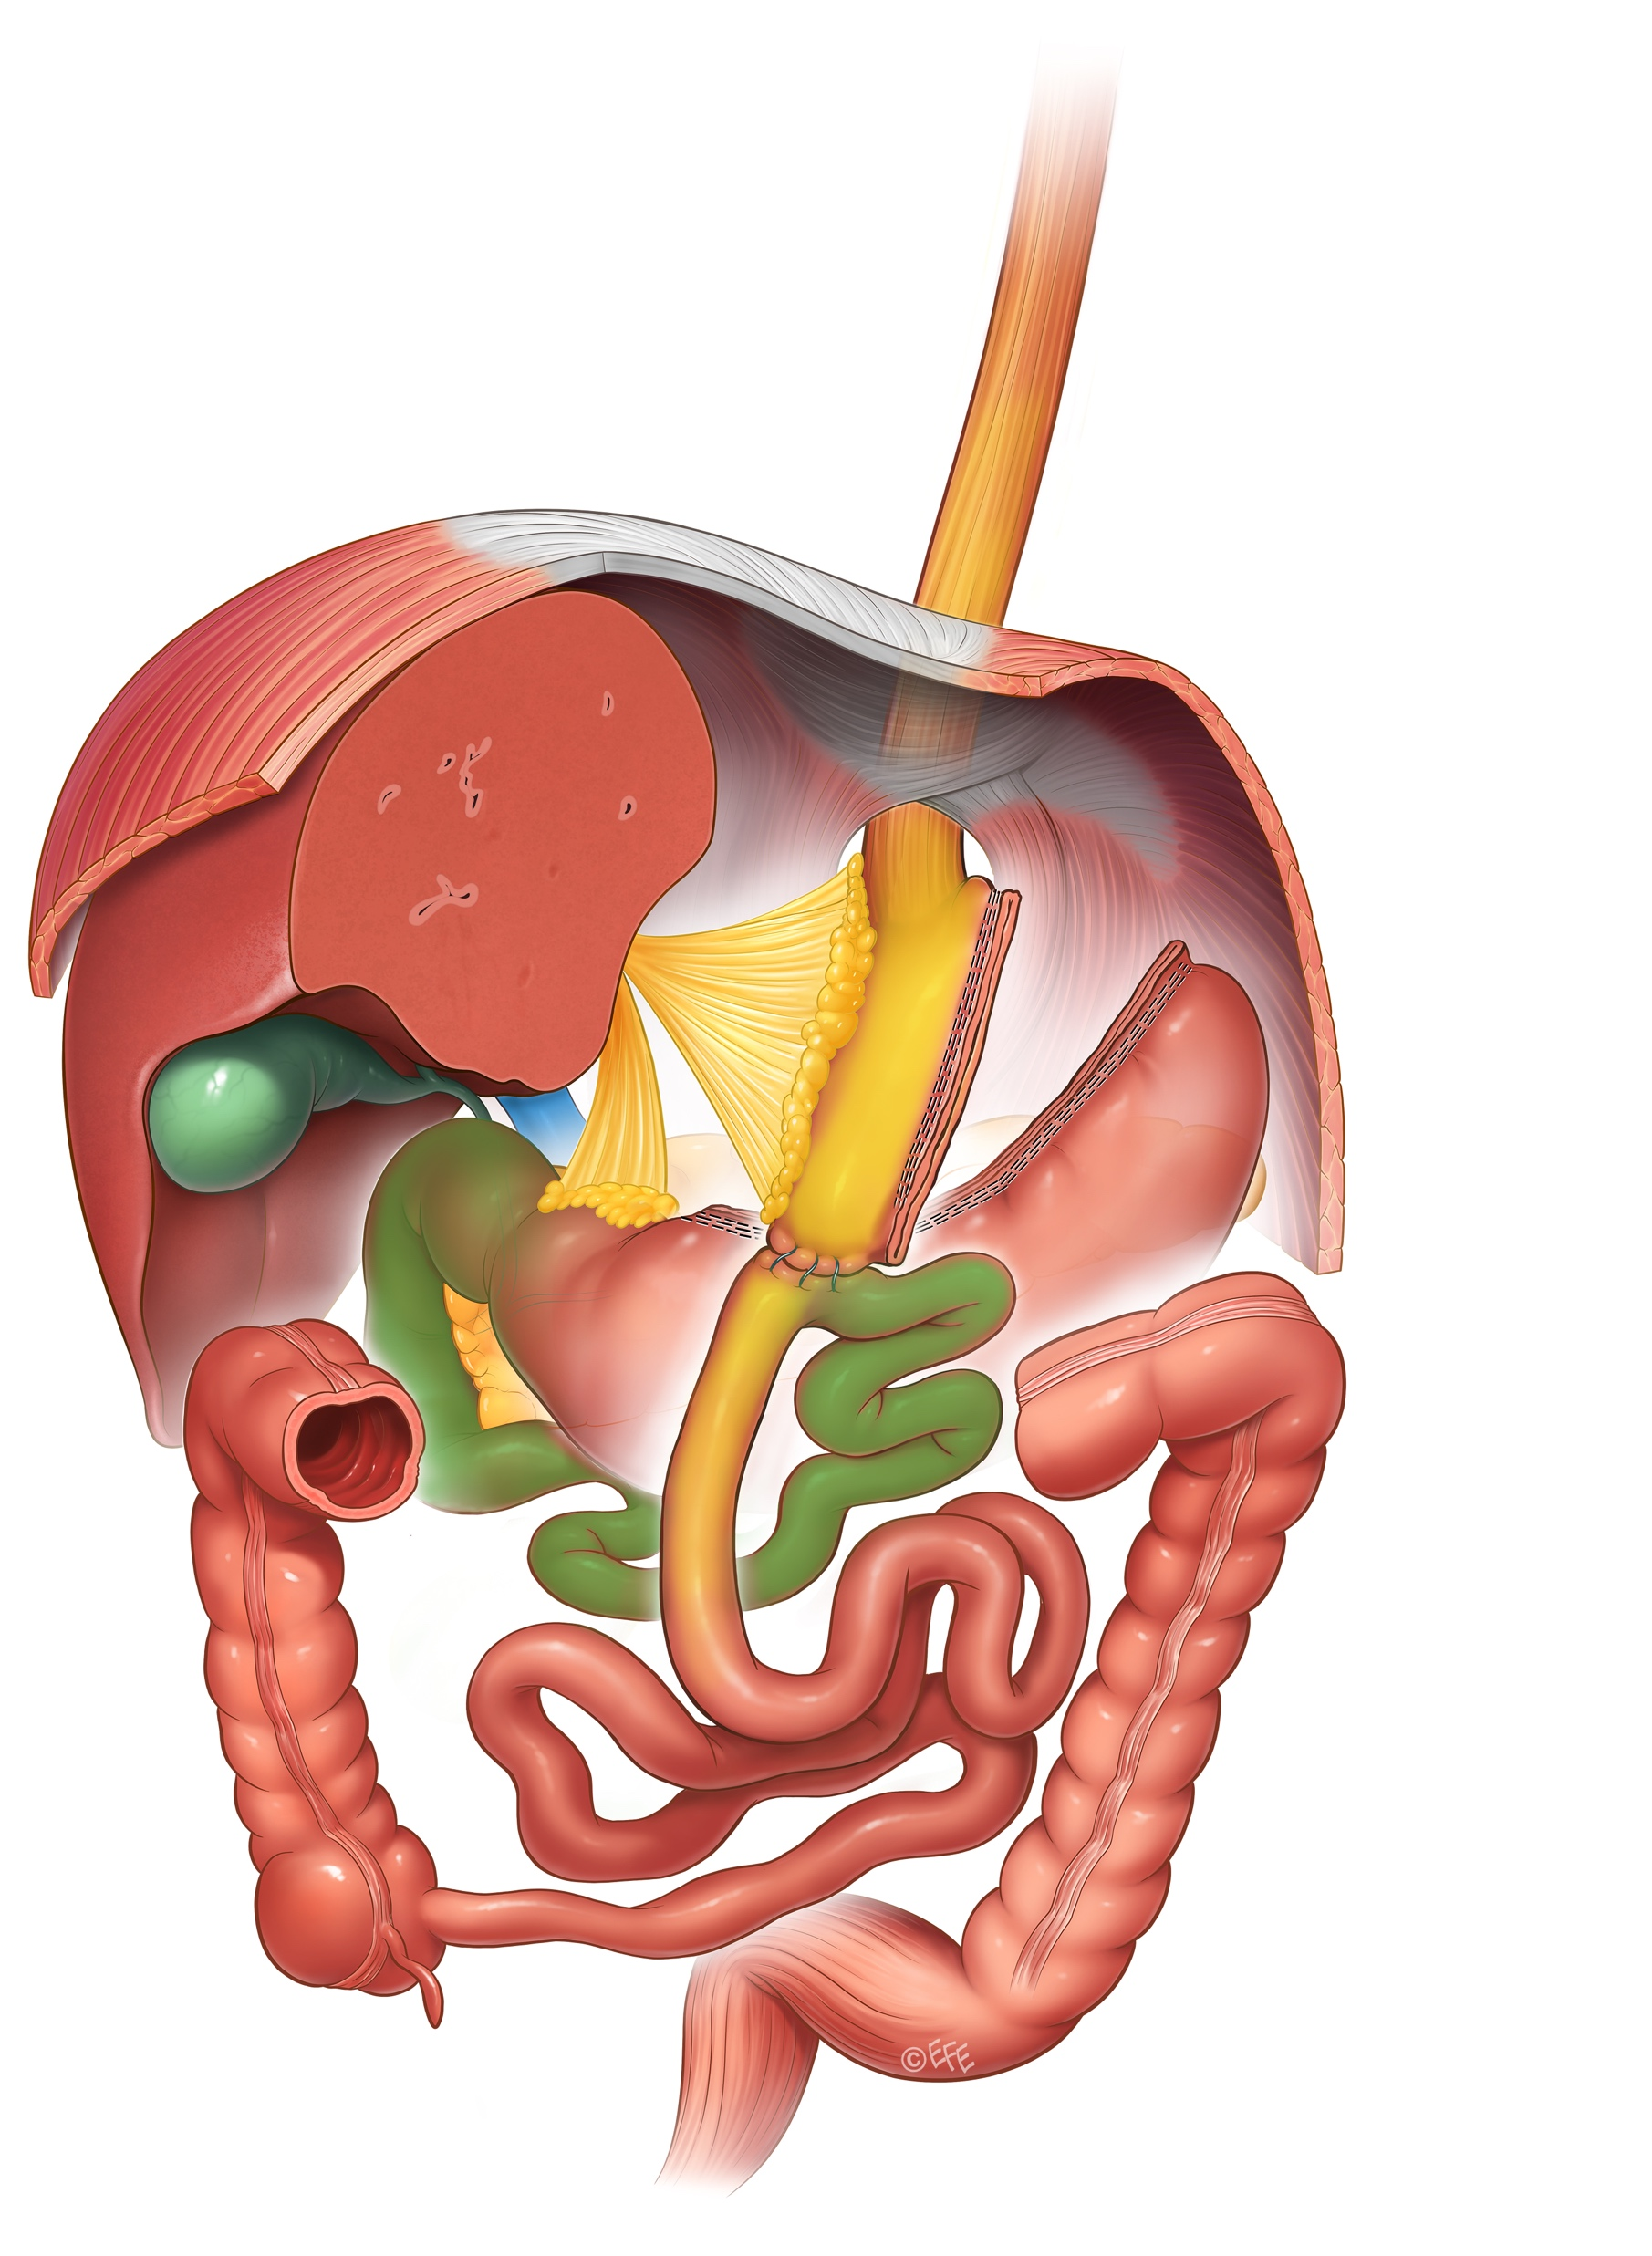
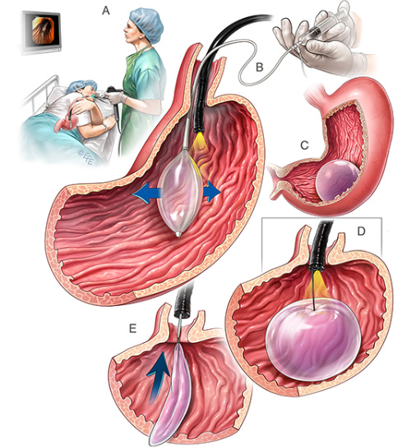
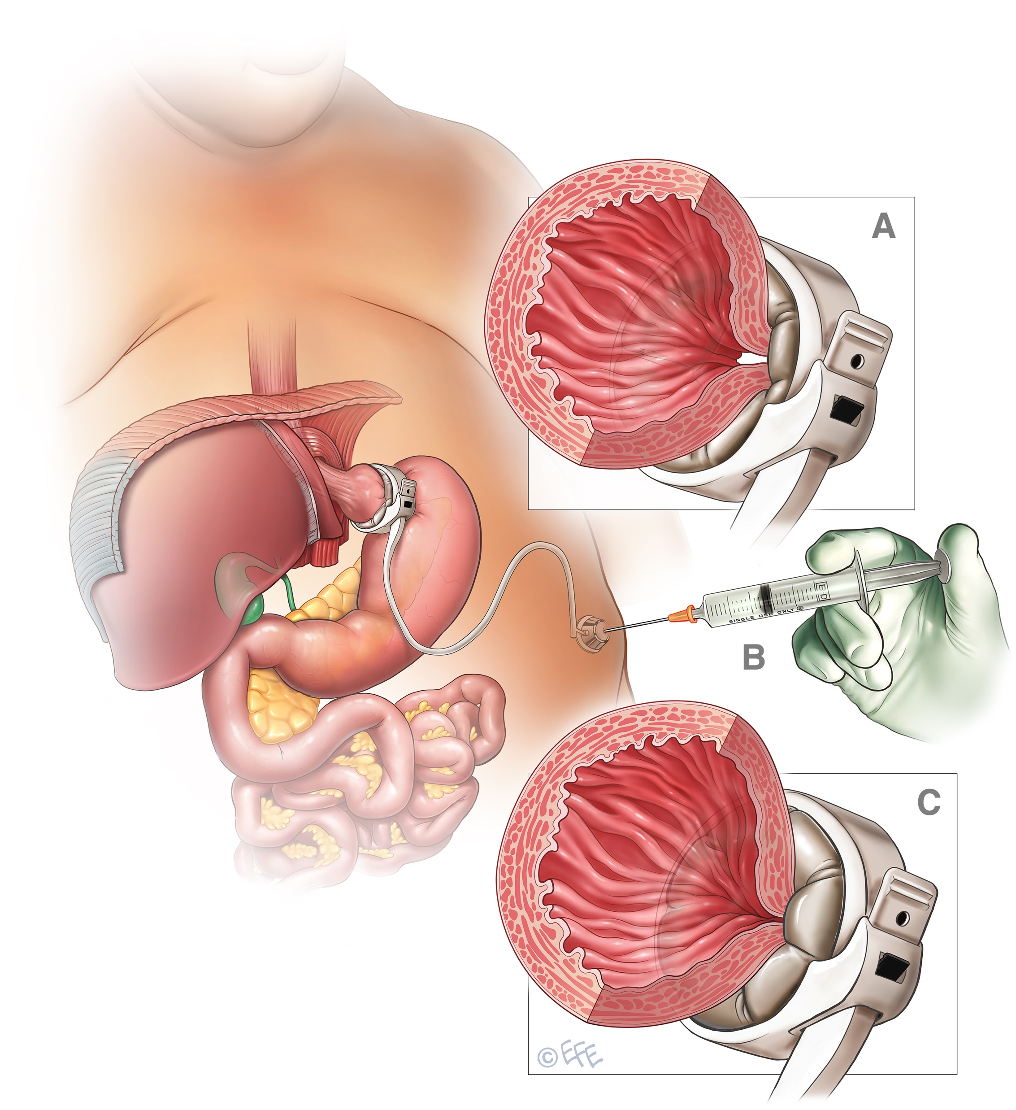
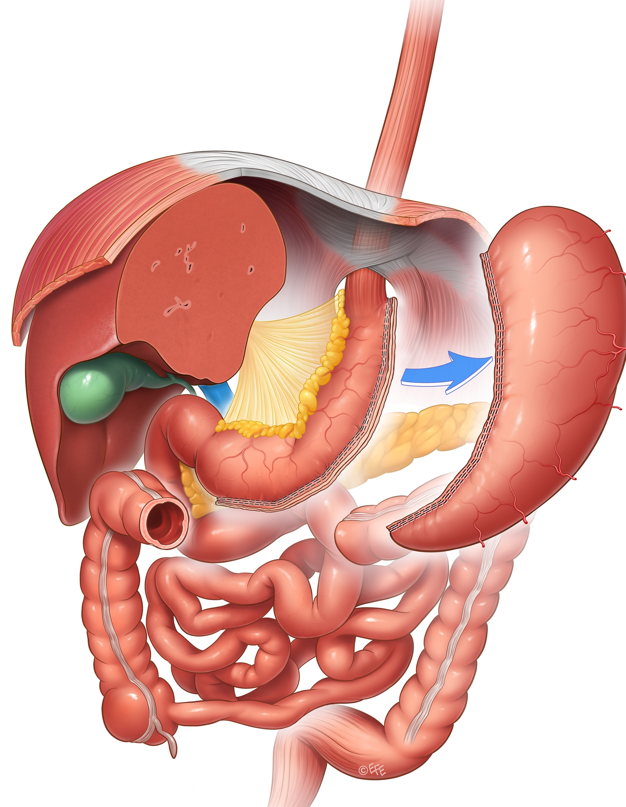
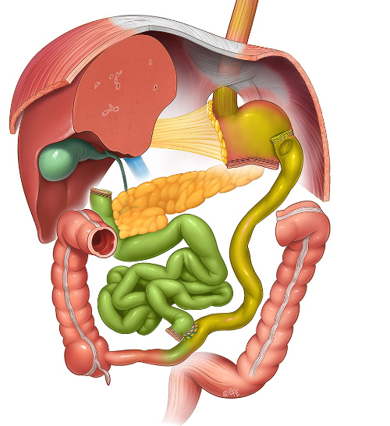
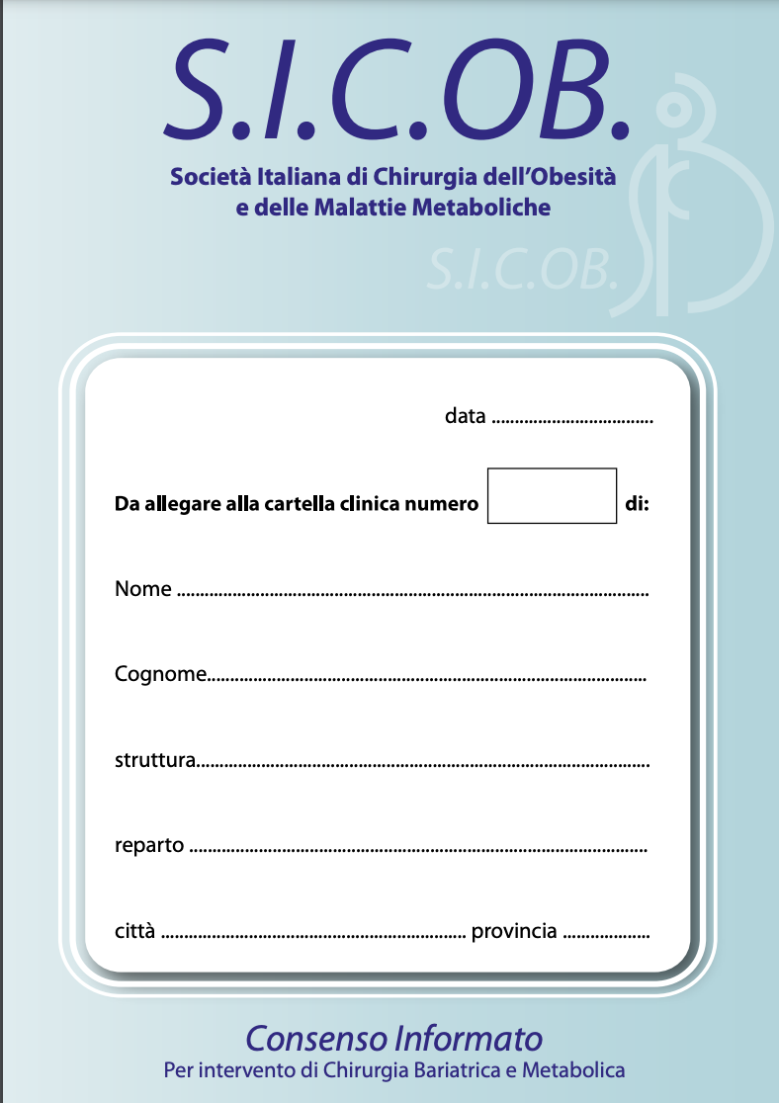
Richiesta specifica determinato intervento o procedura
Non esiste un intervento ideale e tutti gli interventi proposti presentano aspetti positivi e negativi.
Non esiste nessun intervento chirurgico privo di possibili complicanze.
Qualsiasi intervento per la terapia dell’obesità può quindi avere complicanze medico-chirurgiche a volte gravi e anche potenzialmente mortali, sia nel corso dell’intervento sia nel decorso post-operatorio.

Slide 11
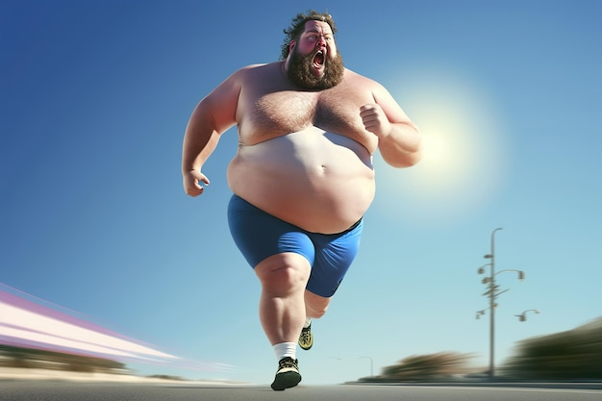
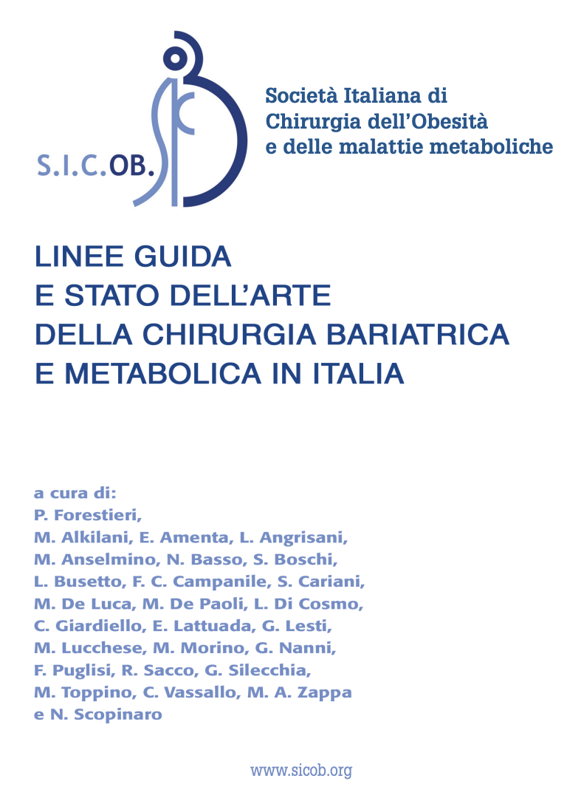
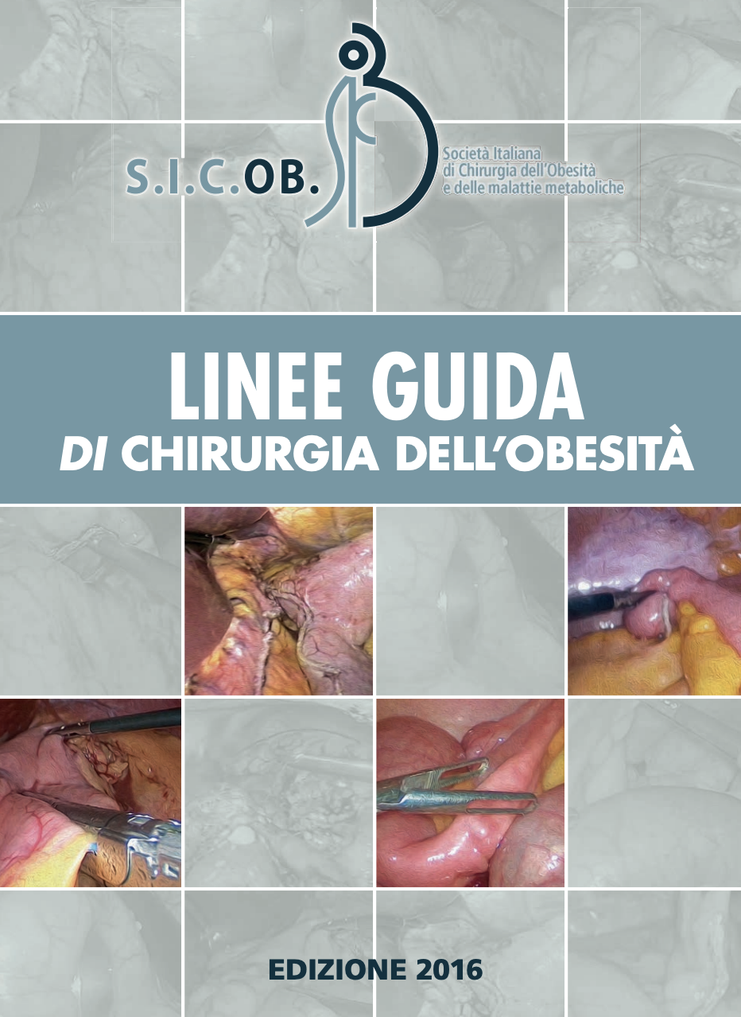
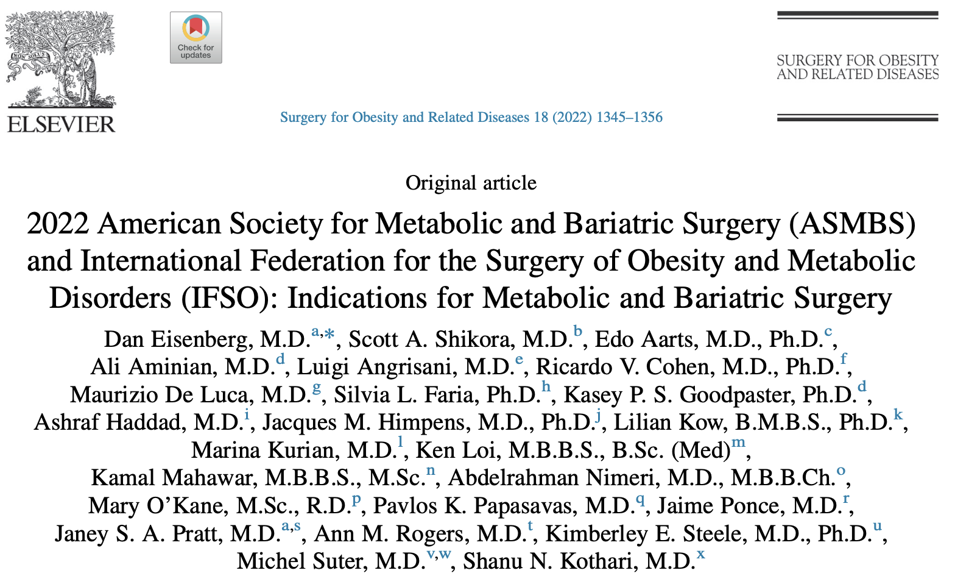
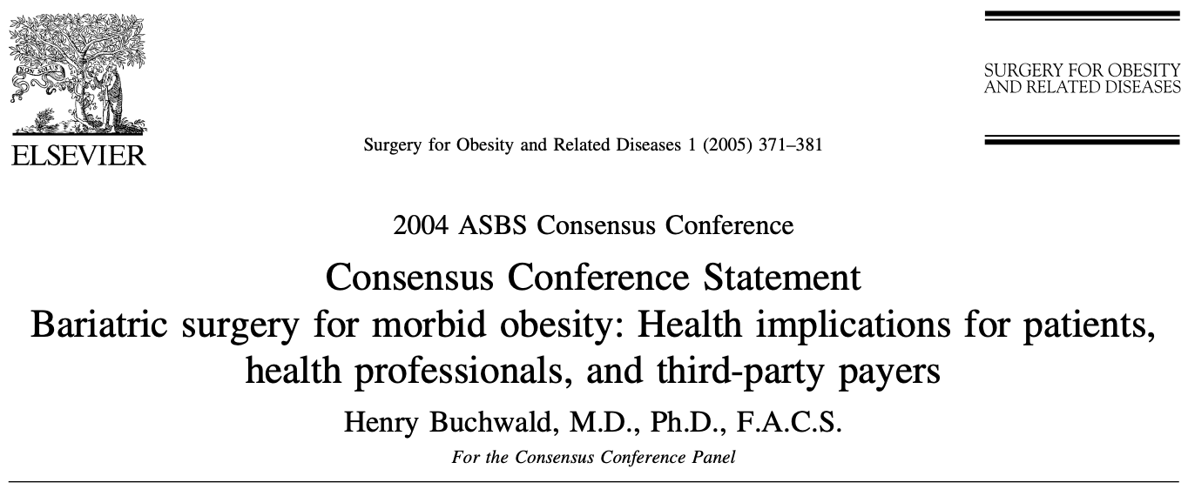
Mancata consapevolezza necessità percorso pre-intervento

Slide 12
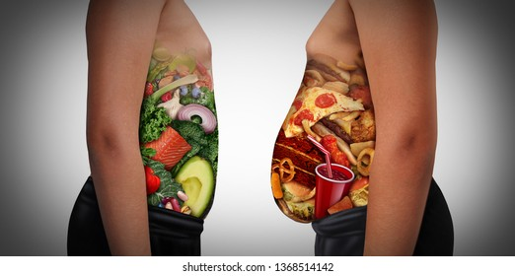
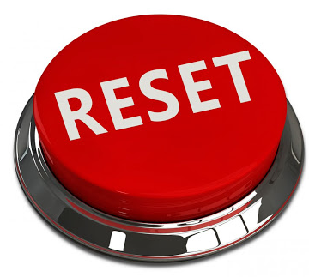
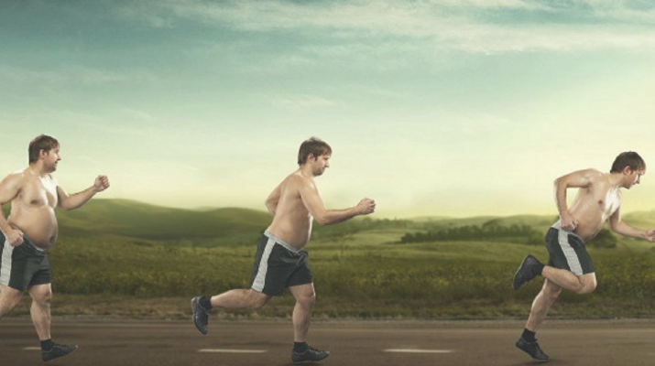
«Liberazione» da qualunque regime alimentare

Slide 13
Mancata conoscenza importanza del follow-up
- Il follow-up è di fondamentale importanza nella gestione dei pazienti bariatrici
Il monitoraggio del pz nelle fasi immediatamente successive all’intervento permette l’identificazione precoce di problematiche a lungo termine anche potenzialmente dannose

Slide 14
PERCHè?

Slide 15
NUTRITION FAKE IN CHIRURGIA BARIATRICA: QUANDO SI FA A MENO DELL’ESPERTO
ESPERTO (def dizionario): perito, specialista, anche come qualifica professionale, fornito di competenza

Slide 16
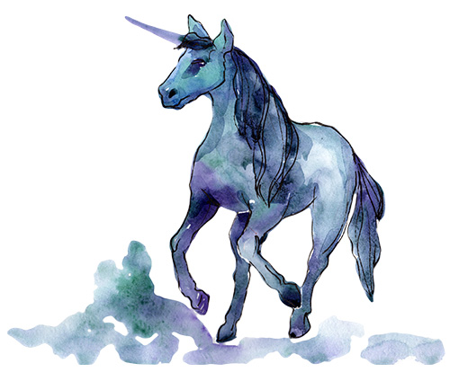

Slide 17
Il team multi/inter-disciplinare è un gruppo di lavoro formato da professionisti con qualifiche professionali differenti che collaborano per raggiungere un obiettivo comune.
All’interno del team multidisciplinare ogni professionista utilizza le proprie capacità e competenze al servizio del paziente e del team
Ogni figura professionale, pur integrandosi con le altre, mantiene un ruolo centrale e pari dignità, per potenziare l’intervento mirato al raggiungimento degli obiettivi prefissati.

Slide 18
sarà dunque nostro compito svuotarla e ricolmarla di sane informazioni
Il pz però generalmente inizia il percorso già con la sua valigia carica di NUTRITION (e non solo) FAKE NEWS e si interfaccia con l’esperto a percorso iniziato

Slide 19
È POSSIBILE DUNQUE PREVENIRE O ALMENO LIMITARE LA DIFFUSIONE DI NUTRITIONAL FAKE NEWS?
Controllo da parte della Società /Fondazione di pubblicità/informazioni ingannevoli di strategie terapeutiche non codificate dalle Linee Guida
Sensibilizzazione popolazione con iniziative ed attività coordinate alla Società
Creazione e diffusione documenti di semplice interpretazione inerenti TUTTE le fasi del percorso di accompagnamento del pz alla chirurgia bariatrica
PASSAPAROLA PROPOSITIVO!

Slide 20
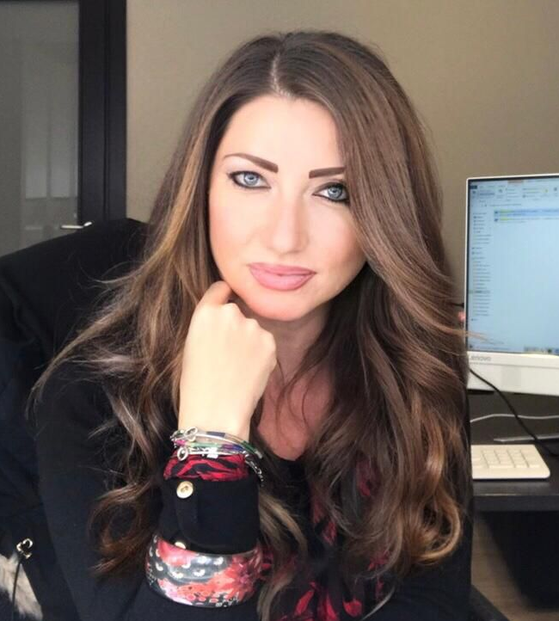
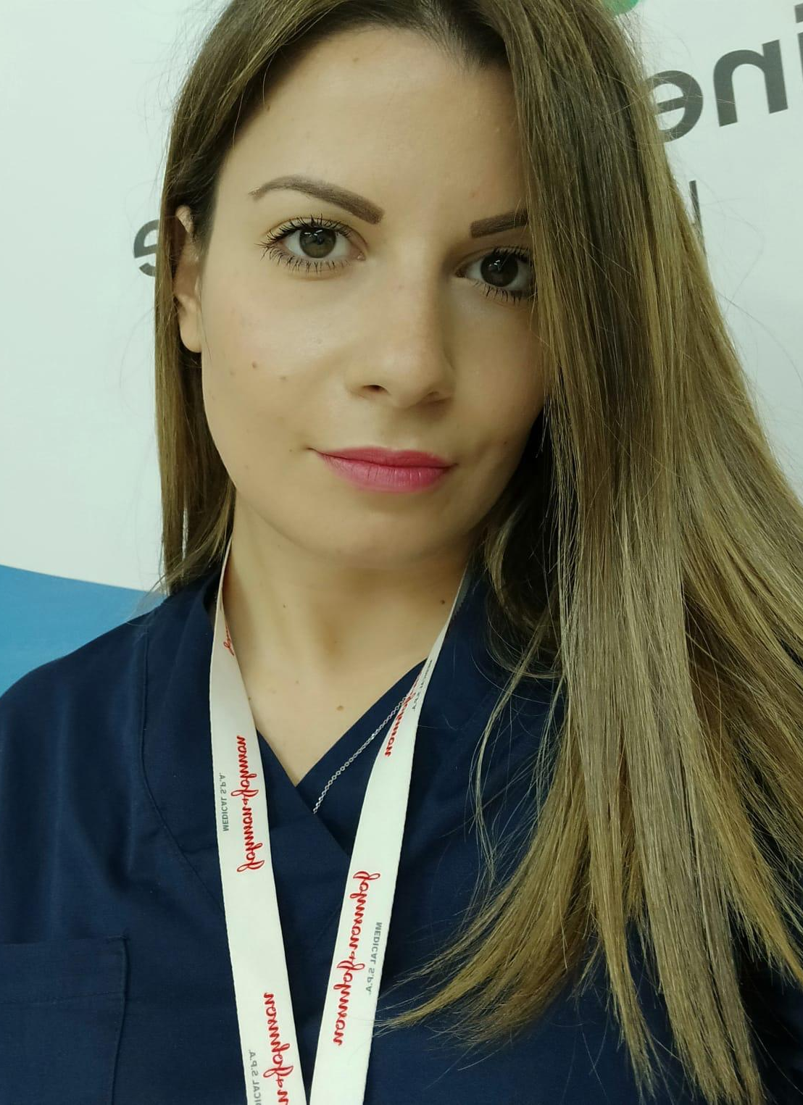
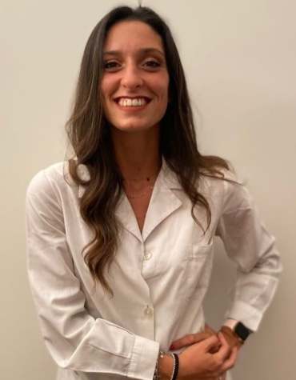
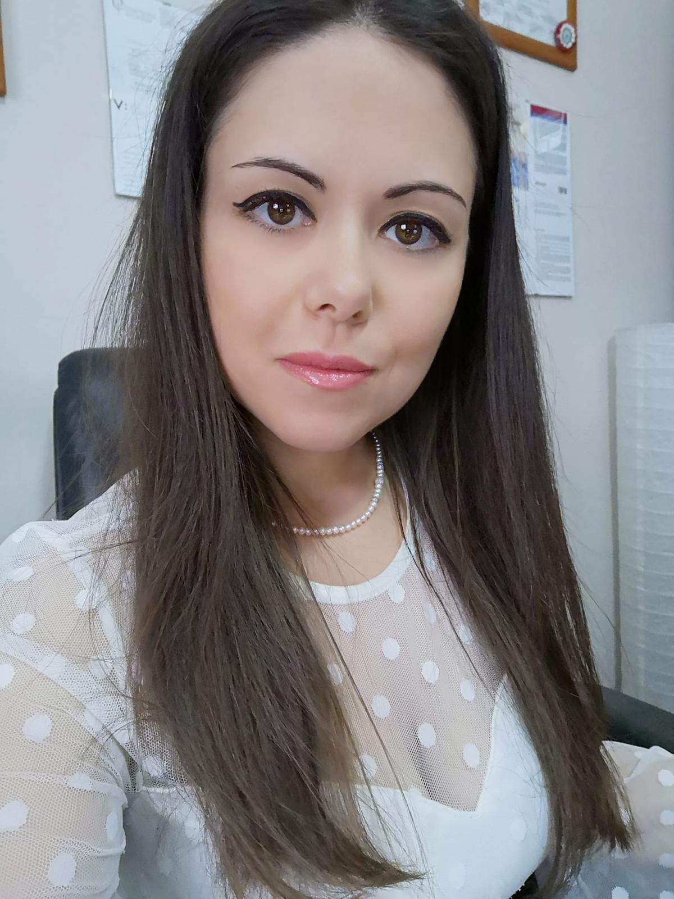
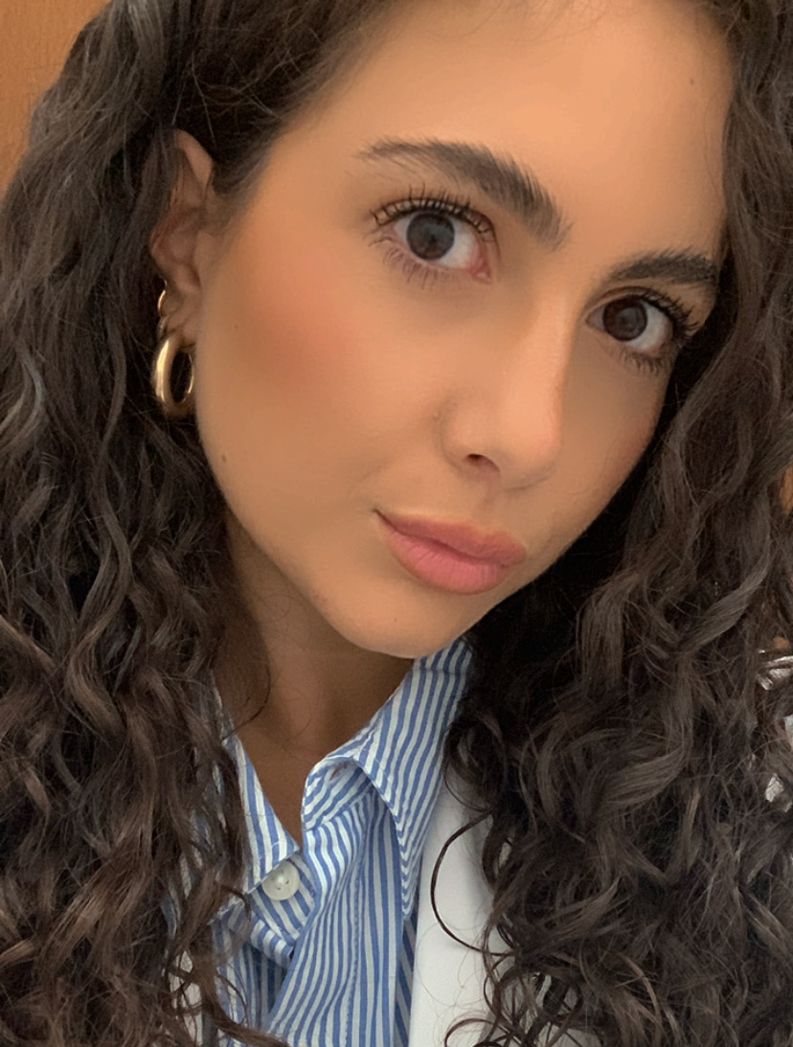
Grazie

